Slide 1
Contraloría Social y Gobierno Abierto
Contraloría Municipal

Slide 2
Antecedentes
Reconocimiento de nuevas esferas
Globalización
Búsqueda de nuevos mecanismos político-administrativos
Nuevo Modelo de Gobernanza

Slide 3
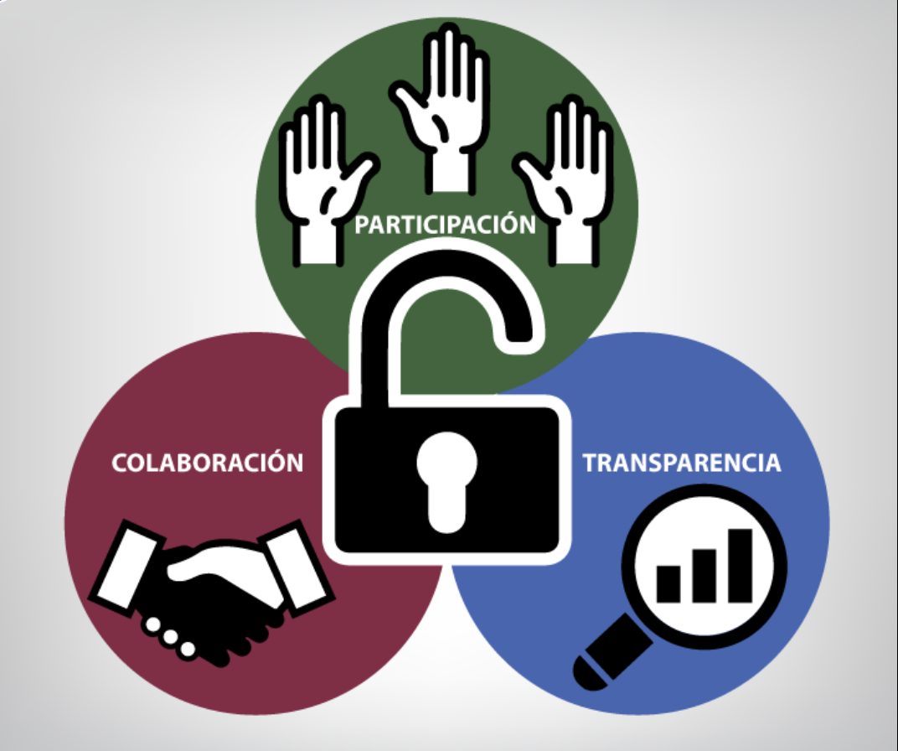
¿Qué es Gobierno Abierto?

Slide 4
Declaración de Gobierno Abierto
Para unirse a OGP, los países deben comprometerse a defender los principios de un gobierno abierto y transparente respaldando la Declaración de Gobierno Abierto (a continuación). Al respaldar esta Declaración, los países se comprometen a "fomentar una cultura global de gobierno abierto que empodere y rinda a los ciudadanos, y promueva los ideales de un gobierno abierto y participativo del siglo XXI".

Slide 5
Firma de Tratado Internacional de la Alianza de Gobierno Abierto (AGA)
20 de septiembre de 2011
Cada vez las personas de todo el mundo exigen más apertura en el gobierno. Piden una mayor Participación Ciudadana en los asuntos públicos y buscan formas de hacer que sus gobiernos sean más transparentes, receptivos, responsables y efectivos para la cocreación de Políticas Públicas.
Declaración completa: https://www.opengovpartnership.org/es/process/joining-ogp/open-government-declaration/

Slide 6
Participación Ciudadana en Acciones de Vigilancia
Desde la Contraloría Municipal, se busca el involucramiento de la sociedad organizada en la ejecución y evaluación del desarrollo gubernamental, bajo las premisas de corresponsabilidad y colaboración entre los ciudadanos y órdenes de Gobierno.

Slide 7
Contraloría Social
Art 69 Ley General de Desarrollo Social:
“…Es el mecanismo de los beneficiarios, de manera
organizada, para verificar el cumplimiento de las metas y la correcta aplicación de los recursos públicos
asignados a los programas de desarrollo social…”

Slide 8
Programas de Contraloría Social
Inspección Ciudadana
COCOSOP
Comités de Contraloría Social en Obra Pública
Contralores Ciudadanos
Usuario Simulado
Consejo Ciudadano de Contraloría Social
Objeto de Control
Supervisión
Evaluación
Seguimiento
ETAPAS DE LOS PROGRAMAS

Slide 9
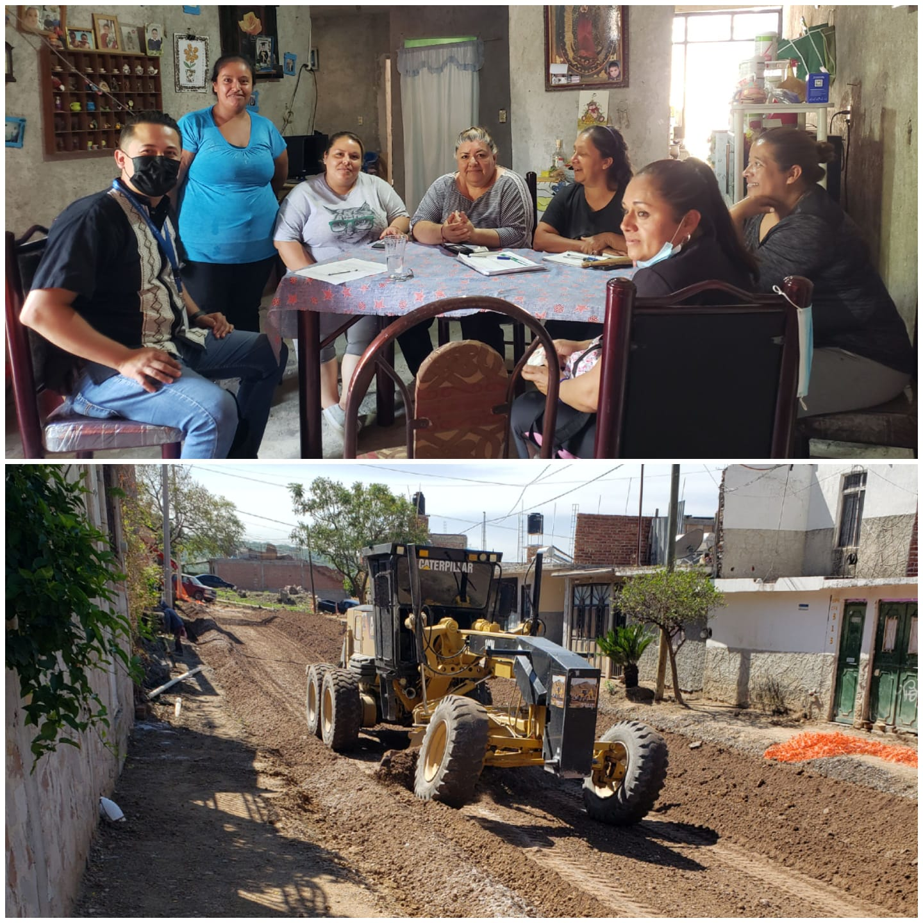
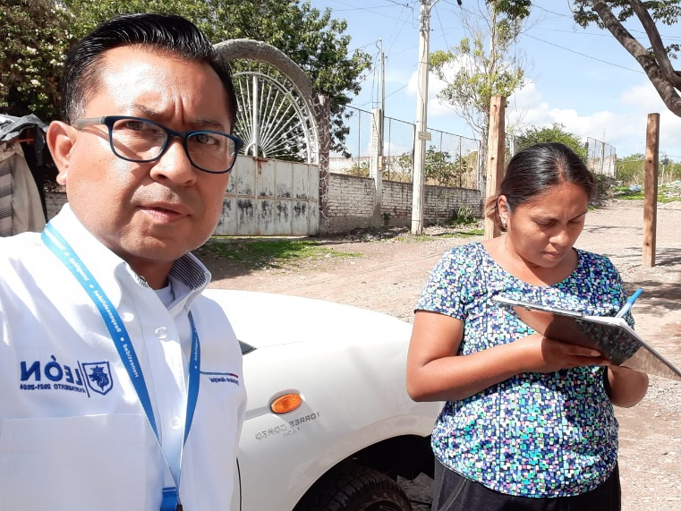
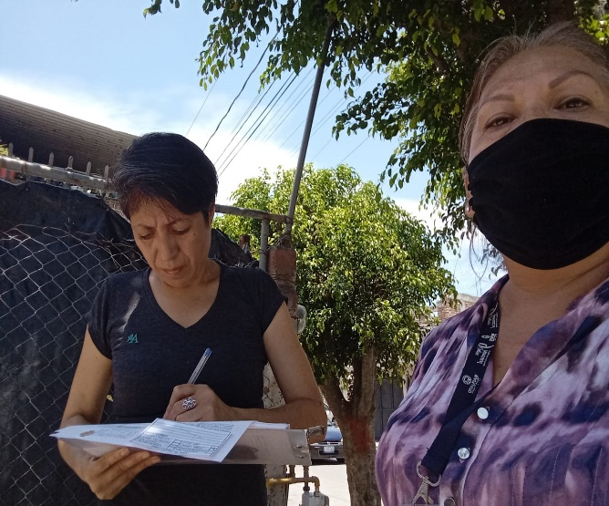
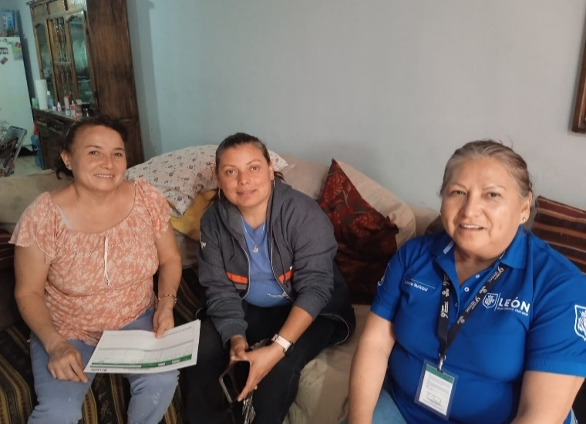
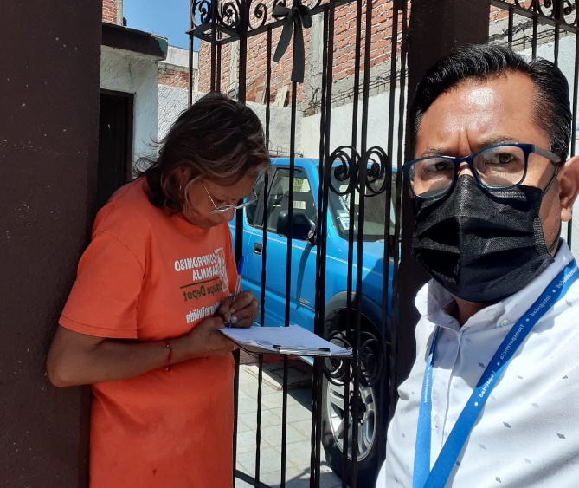
Inspección Ciudadana

Slide 10
Inspección Ciudadana
POBLACIÓN OBJETIVO: Ciudadanía en general, comités de Colonos
OBJETIVO GENERAL: Generar un espacio de participación social en la vigilancia de la prestación de servicios públicos; para prevenir irregularidades en los mismos y propiciar la mejora de la Administración Pública Municipal, fomentando la cultura de la legalidad, la transparencia y la rendición de cuentas.
ETAPAS:
Presentación del Programa
Nombramiento
Capacitación
Visita de inspección
Informe de resultados

Slide 11
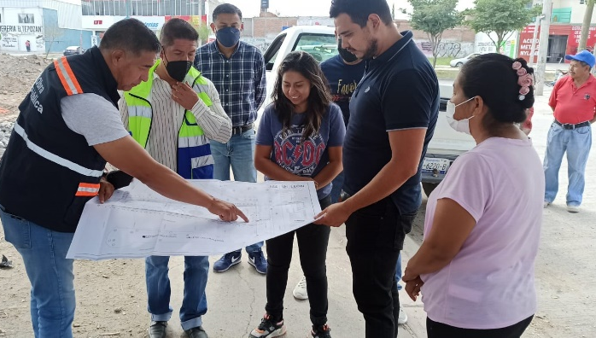
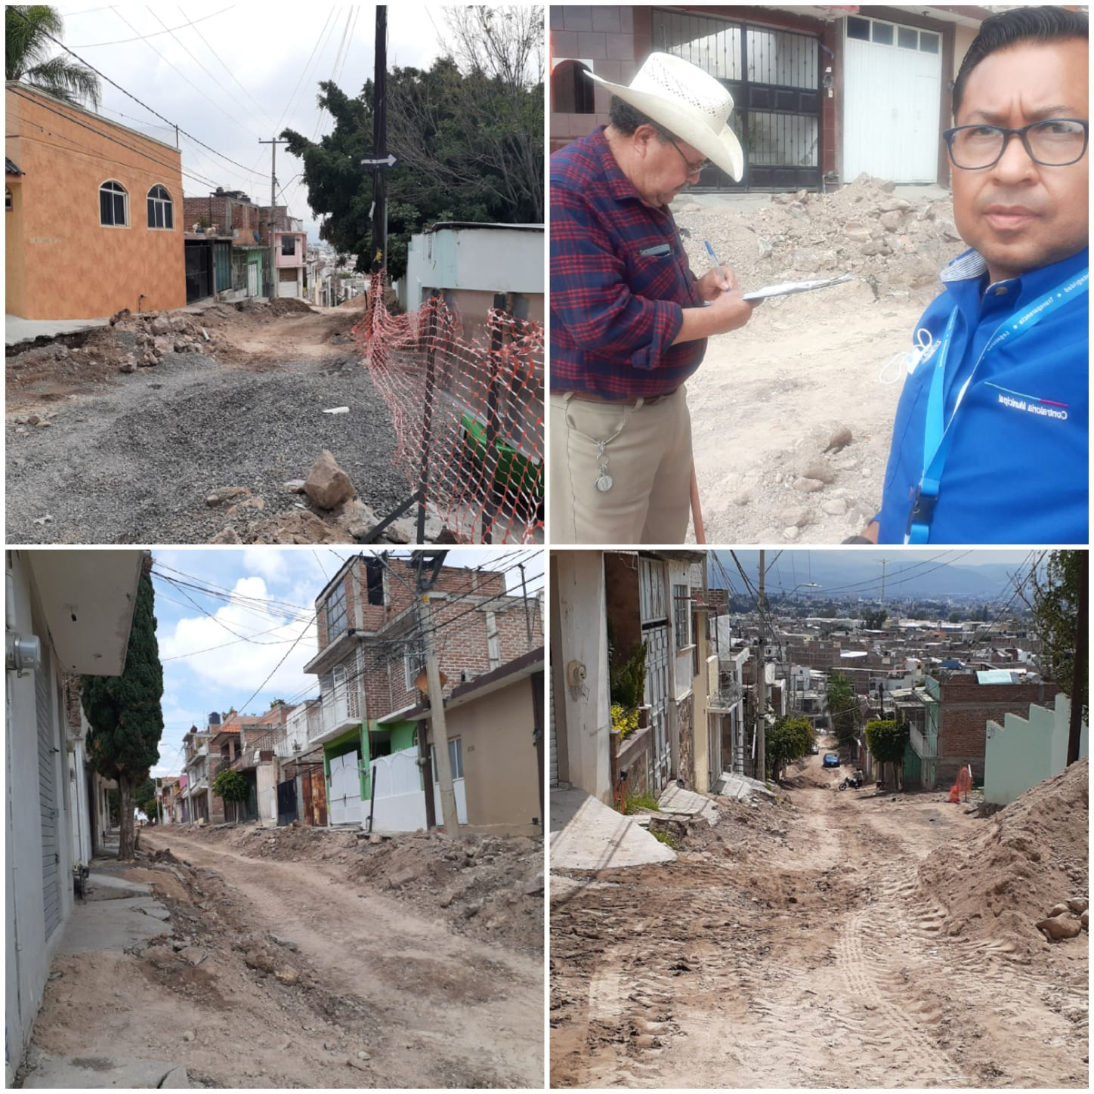
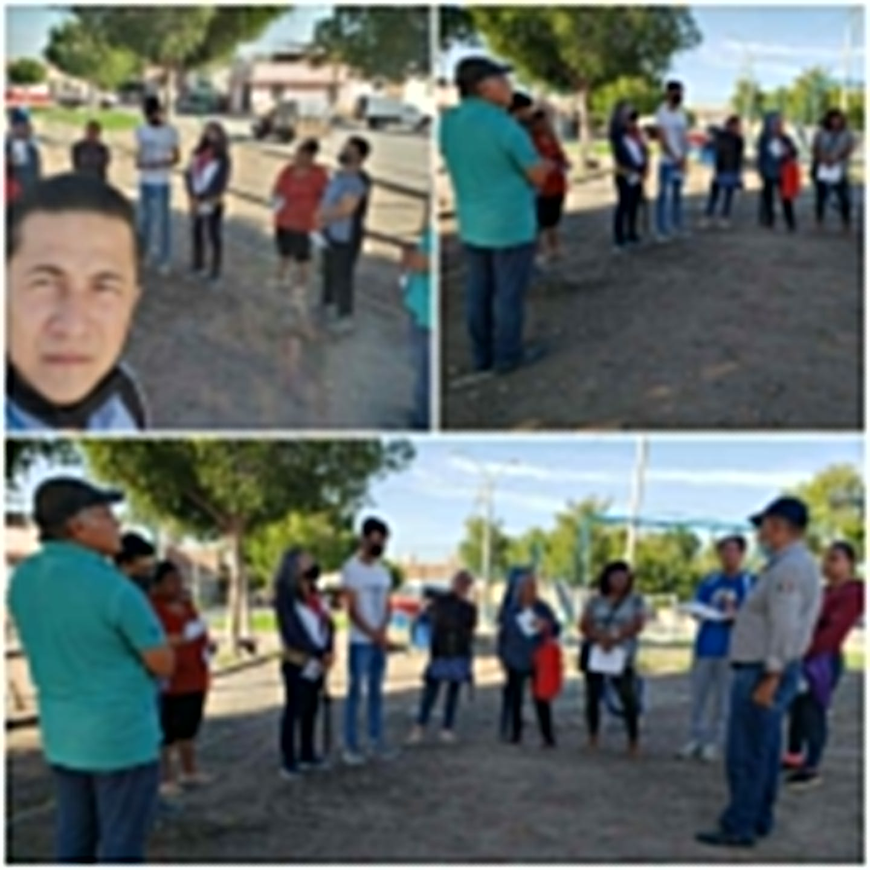
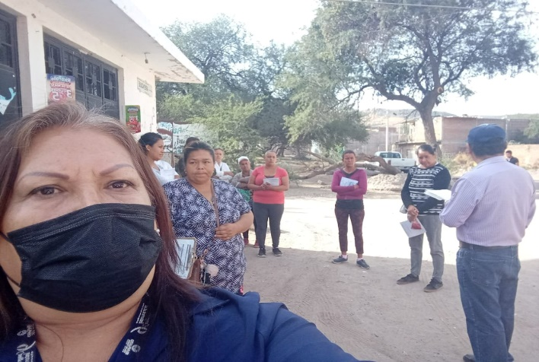
Programa Comités de Contraloría Social en Obra Pública (COCOSOP)

Slide 12
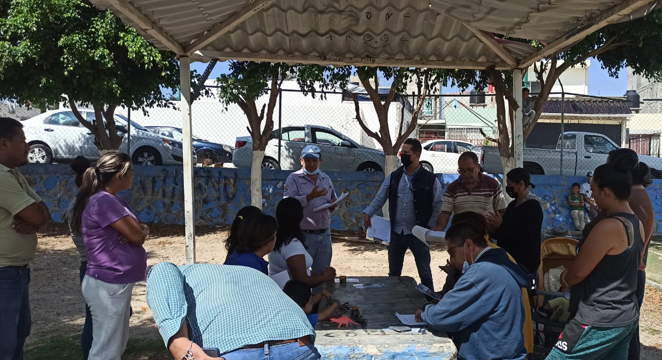
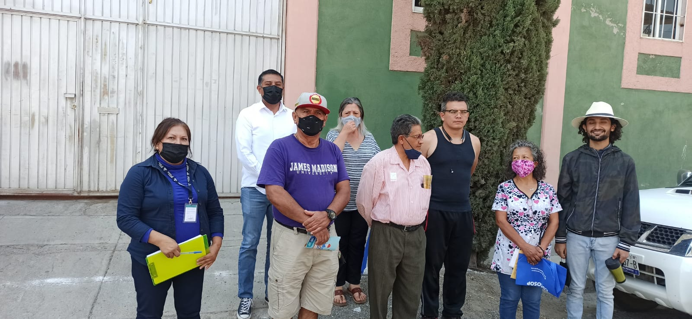
Programa Comités de Contraloría Social en Obra Pública (COCOSOP)
POBLACIÓN OBJETIVO: Ciudadanas/os beneficiarios de obras públicas que ejecuta el Municipio.
OBJETIVO GENERAL: Promover la participación ciudadana en las obras públicas a través de la constitución de COCOSOP, con la finalidad de vigilar la aplicación eficiente de los recursos públicos, el cumplimiento de las especificaciones y tiempos de ejecución de las mismas, contribuyendo a mejorar las condiciones de vida de los habitantes.

Slide 13
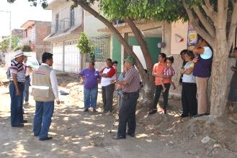
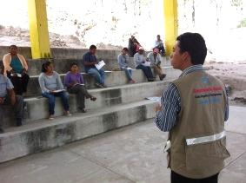
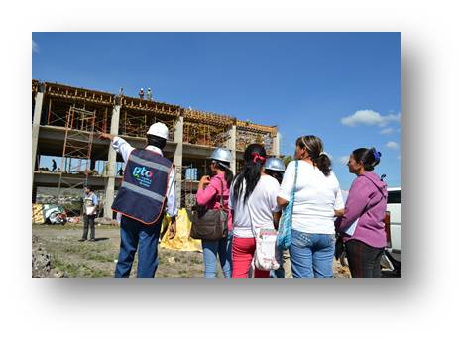
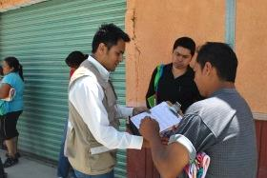
Mecánica operativa de los COCOSOP
Constitución
Capacitación
Visitas de vigilancia ciudadana
Informe Final

Slide 15
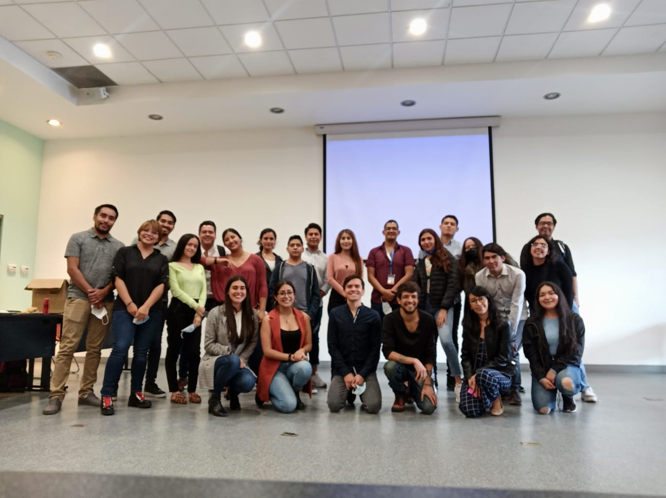
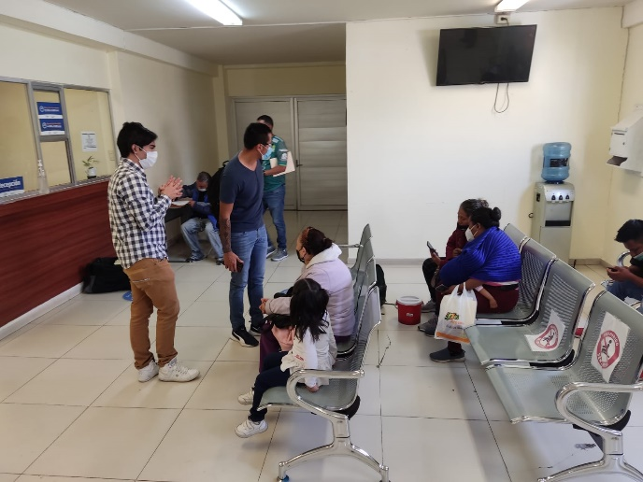
Contralores Ciudadanos
POBLACIÓN OBJETIVO: Jóvenes universitarios, Colegios de profesionistas, Asociaciones Civiles y Organizaciones No Gubernamentales.
OBJETIVO GENERAL: Brindar a la ciudadanía las herramientas para llevar a cabo actividades de control, vigilancia, evaluación y seguimiento al quehacer gubernamental, impulsando mejoras en la gestión gubernamental desde un enfoque de gobierno abierto, a través de la revisión de Programas, Procedimientos y trámites de alto impacto.
ETAPAS:
Solicitud de información
Reunión de Vinculación
Mesas de Trabajo
Visitas de Campo (usuarios simulados)
Elaboración de reportes finales
Seguimiento a recomendaciones

Slide 16
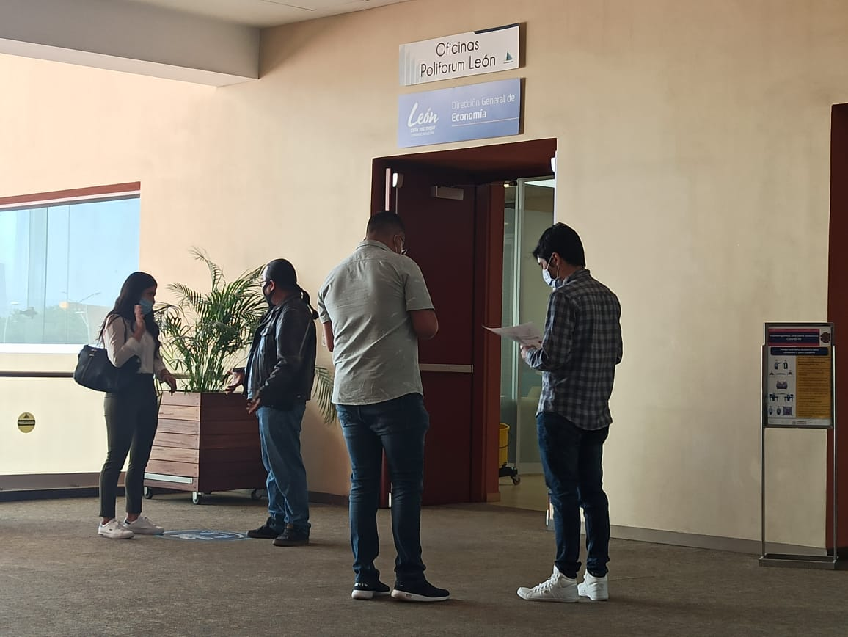
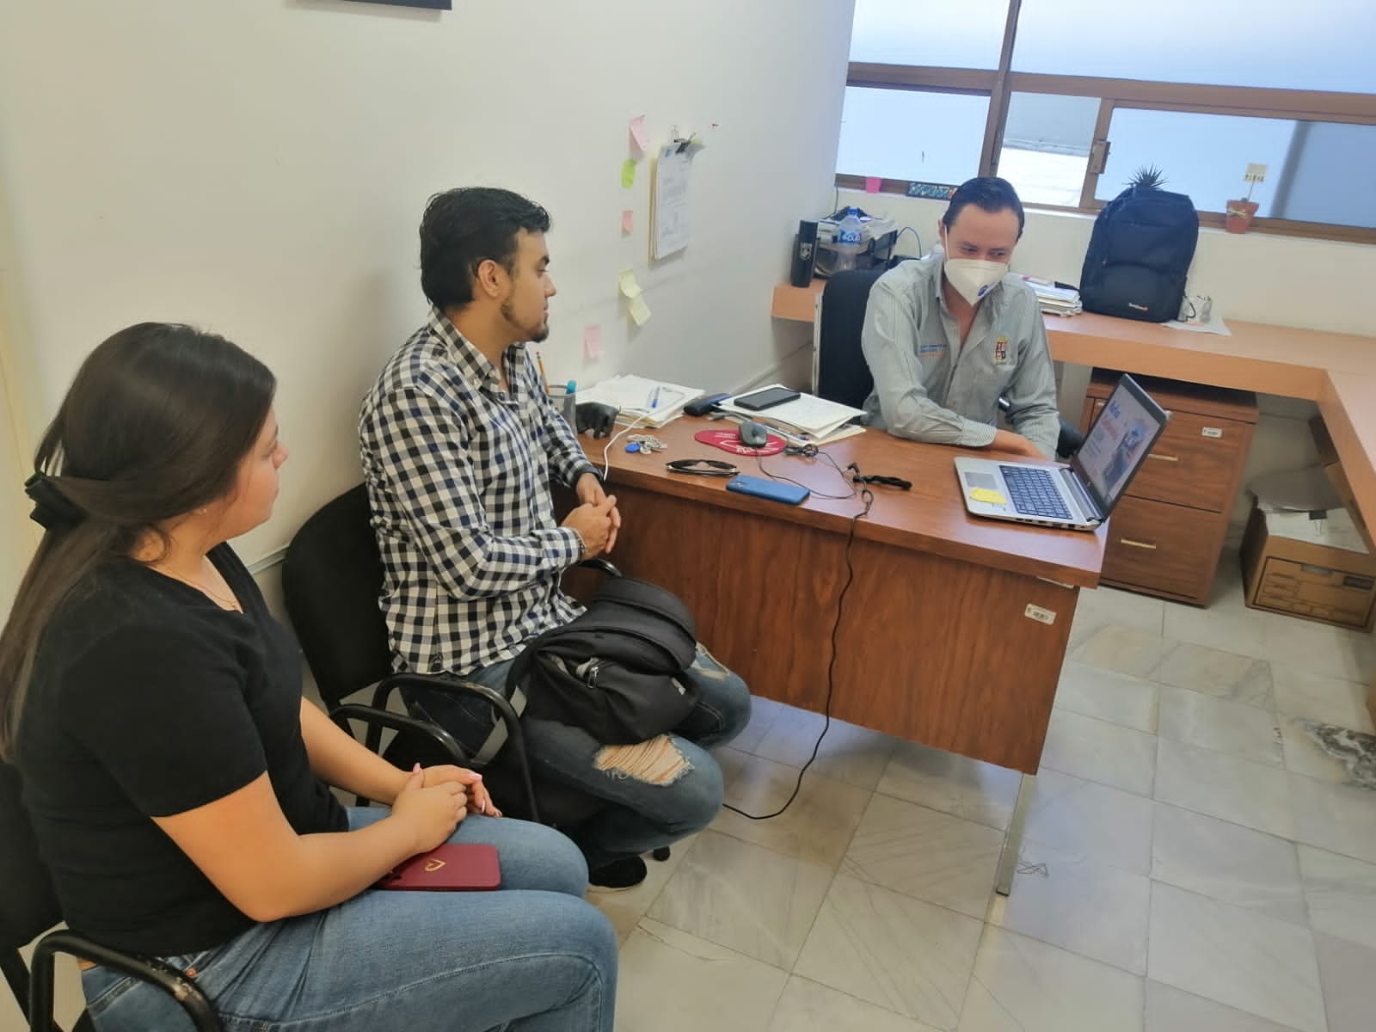
Usuario Simulado
POBLACIÓN OBJETIVO: Ciudadanía que realiza un trámite, jóvenes universitarios
OBJETIVO GENERAL: Vigilar la prestación de trámites y servicios, para verificar el cumplimiento del procedimiento y la normativa aplicables, así como los indicadores de calidad en el servicio; con el fin de retroalimentar a la dependencia o entidad, buscando con ello elevar su eficacia, eficiencia, servicio y transparencia en la administración pública municipal.
ETAPAS:
Solicitud de información
Visita a Dependencias y Entidades Municipales
Evaluación del servicio
Informe Final

Slide 17
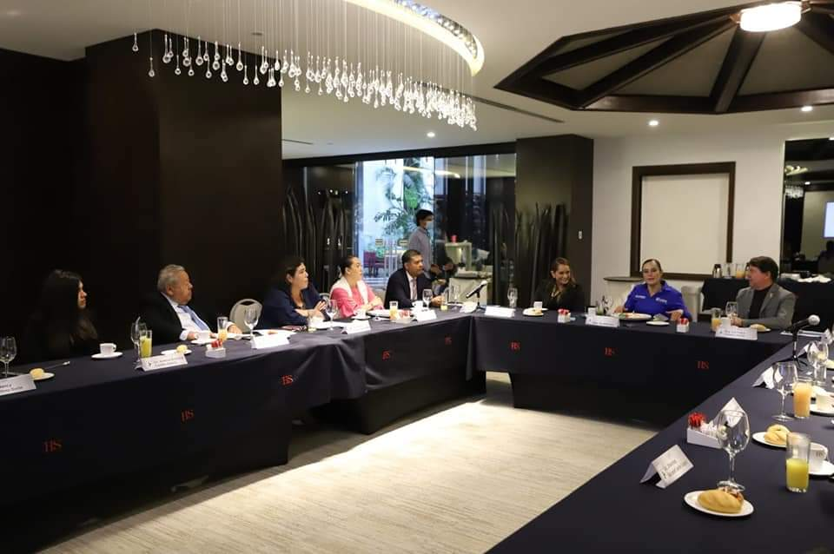
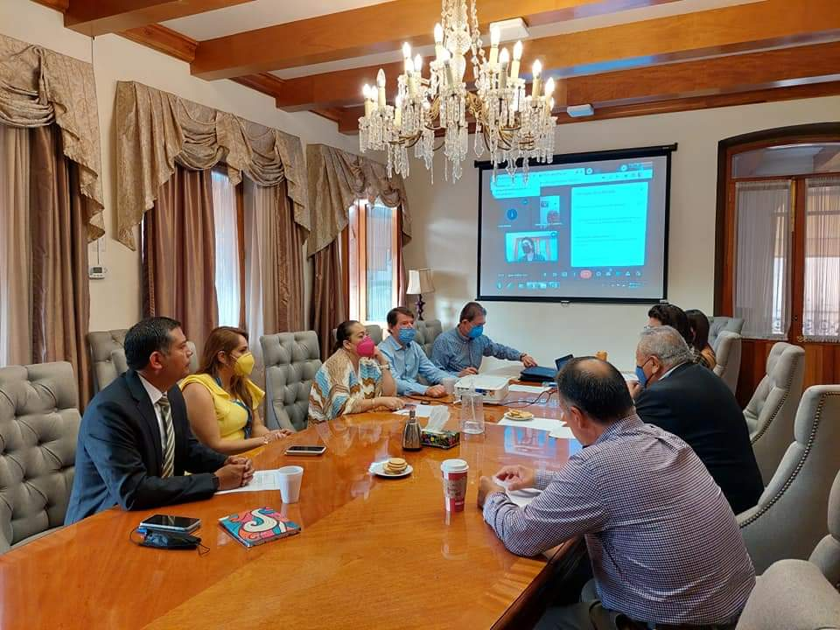
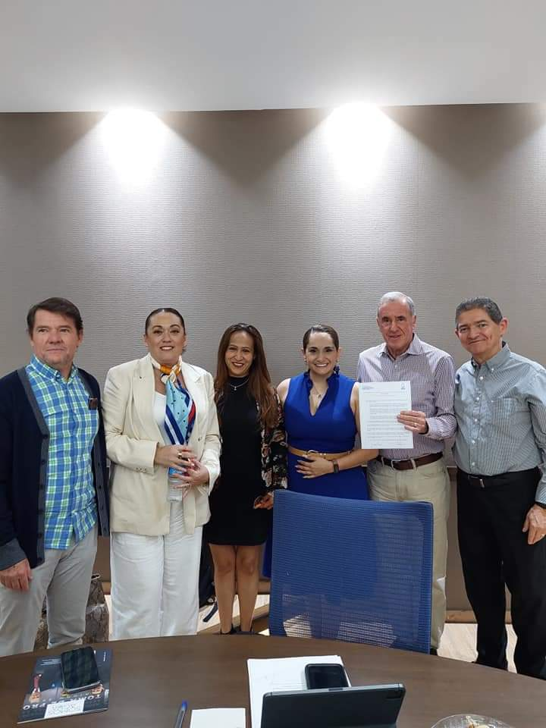
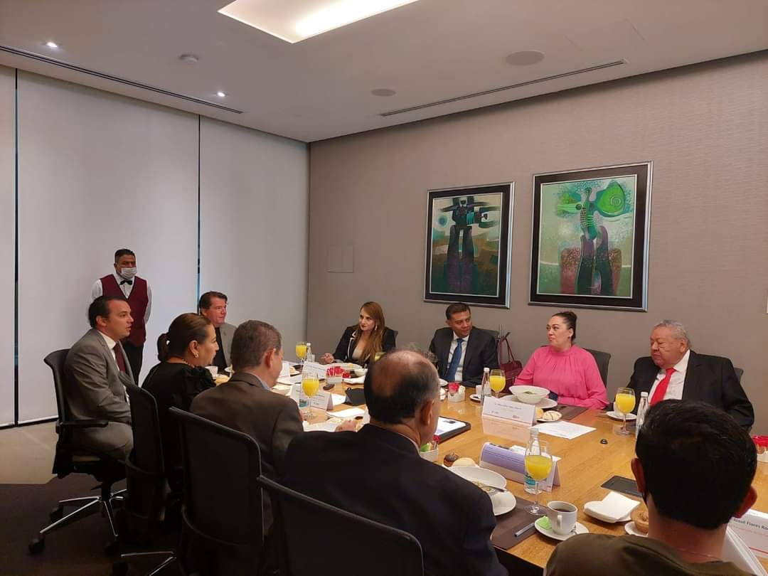
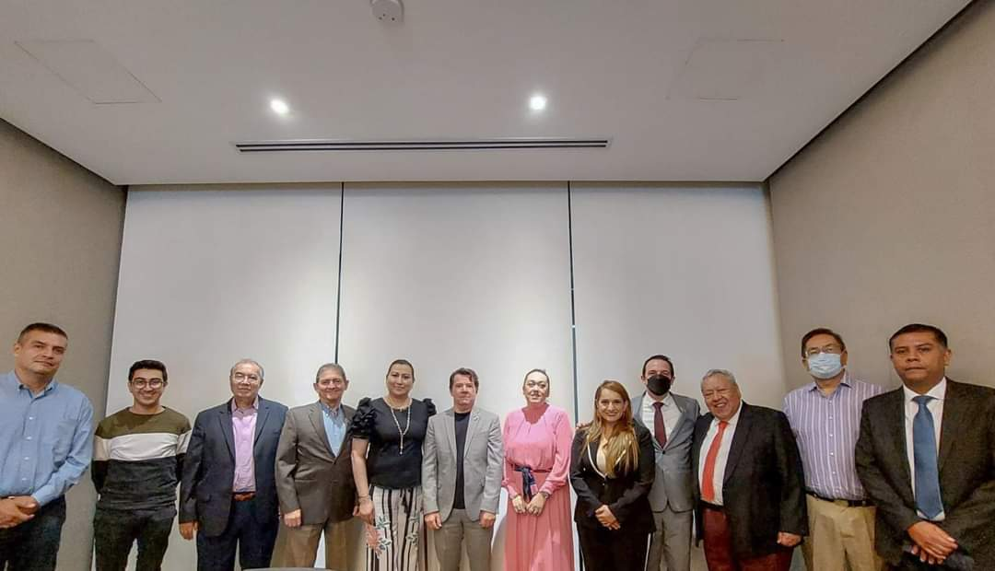
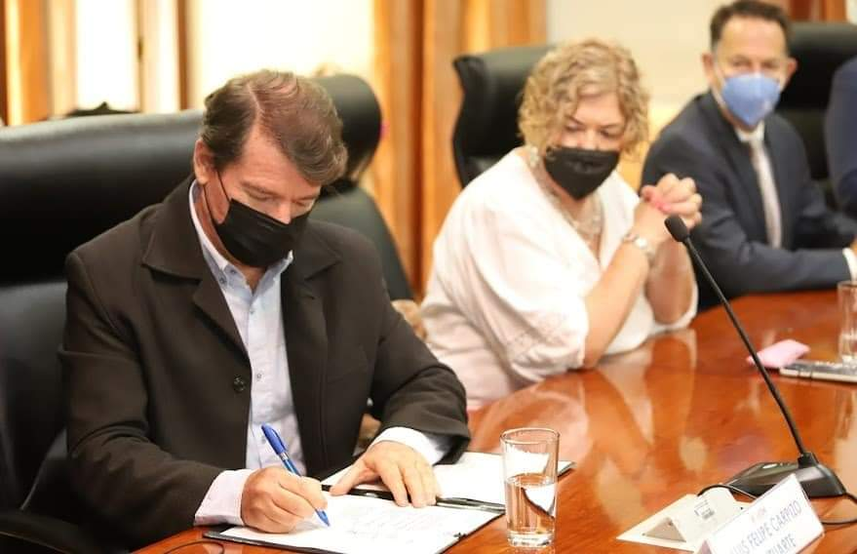

Slide 18
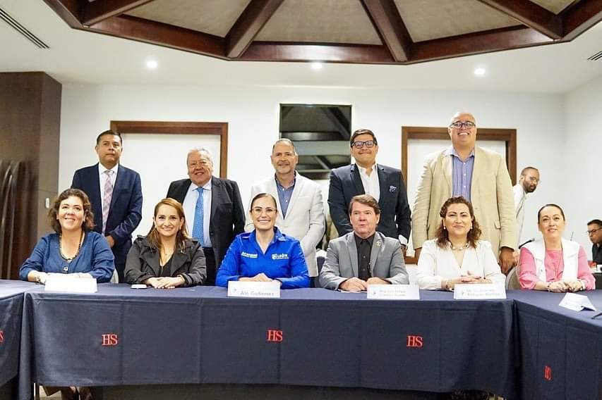
Consejo Ciudadano de Contraloría Social
¿Qué es?
Es un mecanismo de participación social que coadyuva con la Contraloría Municipal en su labor preventiva y vigilante de la correcta aplicación y uso de los recursos públicos, así como la evaluación de la gestión gubernamental y el desarrollo administrativo.
ALCANCES GENERALES:
Al ser coadyuvante del órgano de control sus atribuciones son inherentes a las de Contraloría.
Da legitimidad ciudadana a los procesos, a través del acompañamiento de los mismos.
Puede emitir recomendaciones para mejorar la gestión gubernamental.
Incentivan la participación ciudadana.

Slide 19
Estructura
9 Consejeros ciudadanos
Contralora Municipal; y
Director de Contraloría Social; quien funge como Secretario Técnico.
Presidente (a) de la Comisión de Contraloría
NORMATIVIDAD: Reglamento del Consejo Ciudadano de Contraloría Social del Municipio de León, Guanajuato.
Por cada consejero ciudadano se designó un suplente.
Cada Consejero Ciudadano durará en su encargo 6 a 3 años.

Slide 20
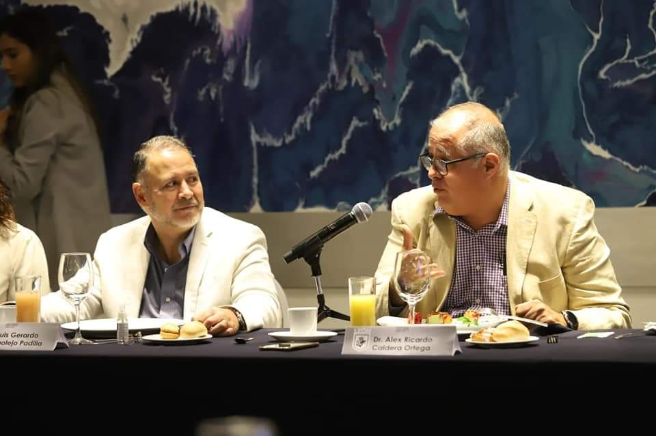
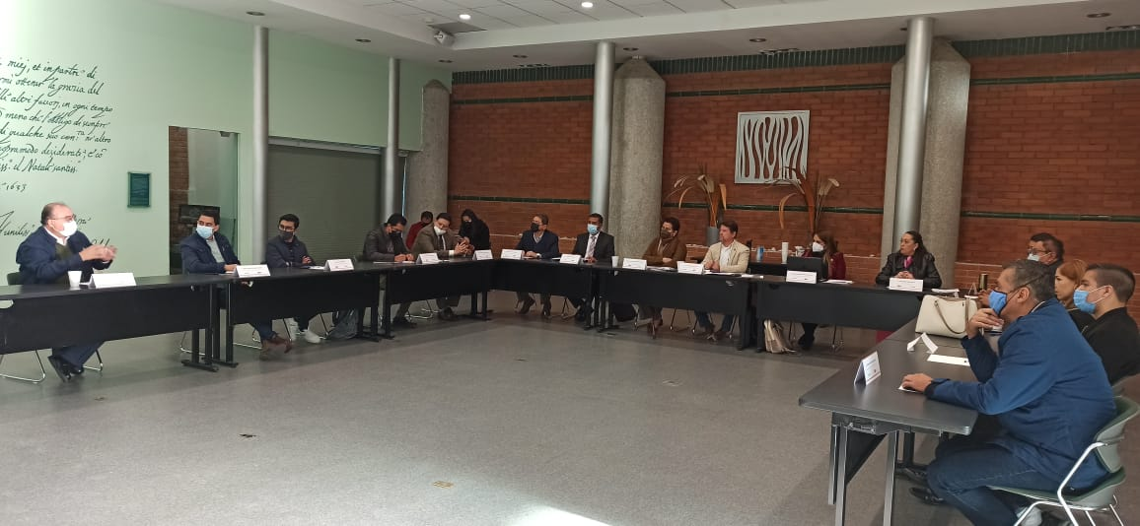
Comisiones de Trabajo
Comisión de Obra Pública y Movilidad
Comisión para Adquisiciones Gubernamentales
Comisión de Mejora de Procesos
Comisión para Programas Sociales
Comisión de Educación y Promoción de Valores
Comité de selección
Comité de normatividad

Slide 21
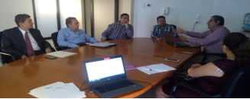
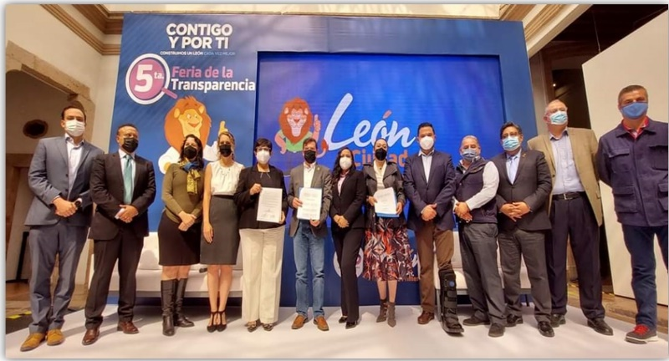
Principales Logros
Ferias de la Transparencia
Concursos de ensayo: “Ensayo Integridad en el Servicio Público Municipal” y “Ciudadanía Integral”.
Principios Éticos para las y los Consejeros Ciudadanos de la Administración Pública Municipal.
Observadores en el proceso de licitación del proyecto de Rehabilitación del Sistema de Alumbrado Público en 4 etapas.
Participación en el Comité de Selección de titulares de las Contralorías Internas de las Entidades Municipales.
"Guía para la creación e instalación de Consejos de Participación Ciudadana de Contraloría Social Municipal“.
Acuerdo de Colaboración con el Comité de Participación Ciudadana del Sistema Estatal Anticorrupción Guanajuato.

Slide 22
MUCHAS GRACIAS

